Slide 1

中交金卡区块链方案
链链信息科技有限公司

Slide 2


主要内容
什么是区块链
区块链的应用
中交金卡方案

Slide 3
01
什么是区块链

Slide 4
定义
区块链的定义
区块链（Blockchain）是指通过去中心化和去信任的方式集体维护一个可靠数据库的技术方案
概念首次出现：《比特币：一种点对点的电子现金系统》
----Satoshi Nakamoto

Slide 5
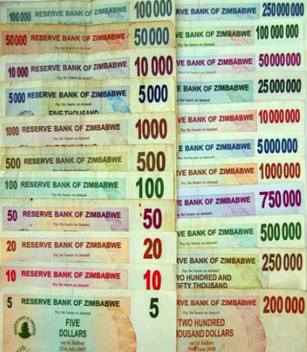
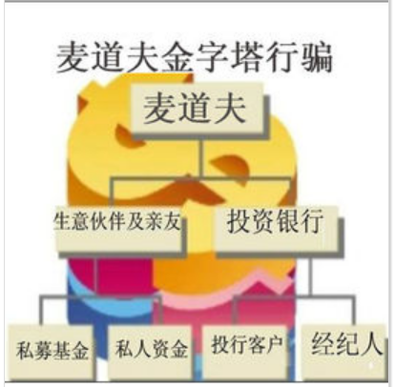
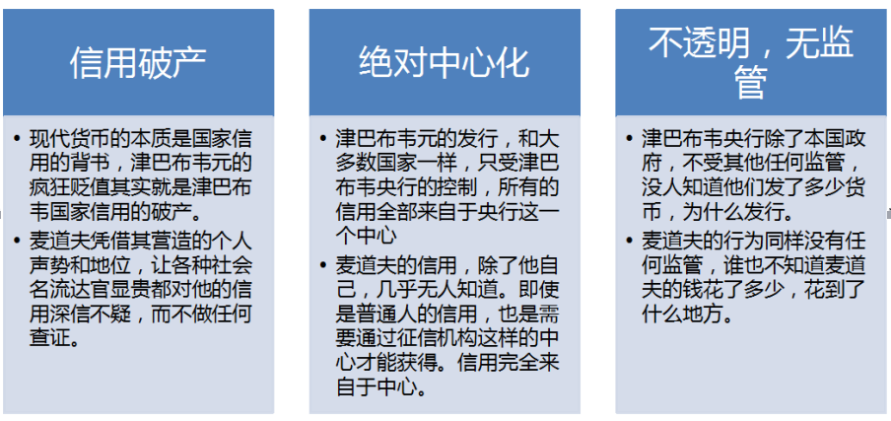
为什么要有区块链？
两个经典案例：
津巴布韦货币贬值
麦道夫世纪骗局

Slide 6
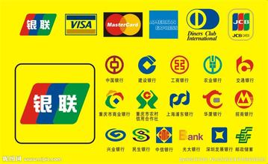
为什么要有区块链？
中心化
银行
个人
个人
个人
个人
个人
个人
个人
个人
个人
中心化的趋势以及弊端
信任中心劣势
过度集中
信任中心不可信
增加交易成本
……

Slide 7
为什么要有区块链？
现状
中心化的弊端
中央系统虚拟货币（中心化机构掌控）；异地灾备、云存储。
中心化的来源：为满足市场参与者对信息的需求，而信息的买卖造就了“中介费”（成本）
创新源于对现实问题的解决——中心化
信息分散在各中心手中，打通成本非常大
信息要按照中心化机构的体系要求进行运作（全球汇款）
内部人员的篡改，黑客攻击，自然灾害等

Slide 8
为什么要有区块链？
信息去中心化
信用去中心化
第一代互联网成功实现了信息去中心化：生活信息、知识、新闻、资料…
互联网的起点是TCP/IP 协议（执行一个网络上所有节点统一格式对等传输信息的开放代码）——信息分享与实时更新
互联网就是消灭那个价值很低、成本很高的（信息）供应链：它开放、互联、对等、全球化、去中心化 ——阿里巴巴副总裁高红冰
没有“中介”的信用背书很难实现陌生人间的信用交易：银行，结算机构，淘宝…
中心化带来的成本与日俱增
能否在互联网中创造一种技术，这种技术在无法保证人们互相信任的前提下，还可以从事价值交换的活动？
区块链技术

Slide 9
为什么要有区块链？
“区块链”技术是指通过去中心化和去信任的方式集体维护一个可靠数据库的技术。并不是一种单一的、全新的技术，而是多种现有技术（加密算法、P2P文件传输等）整合的结果。
从数据的角度来看： 分布式数据库（存储与记录），P2P 的自组织网络
从效果的角度来看：时间顺序、不可篡改的、可信任的数据库
多种现有技术的整合：加密算法，P2P文件传输，时间戳，数据库等
关键点：
去中心化、去信任、
集体维护、可靠数据库、
时间戳、非对称加密

Slide 10
一个例子
区块链技术是全民参与记账的方式。(区块链-数据库/账本)
更简单的描述，以比特币为例
存放在互联网的各个比特币节点上，每个节点都有一份完整的备份
记录着自比特币诞生以来的所有比特币转账交易
账本分区块存储，每一块包含一部分交易记录。每个区块记录着前一区块的ID，形成链状结构
当要发起一笔比特币交易时,只需把交易信息广播到p2p网络中,矿工把交易信息记录成一个新的区块连到区块链上，交易完成
区块链-
比特币公共账本

Slide 11
区块链的特点
核心特点
提交交易数据、确认交易数据的准确性、确认账本的唯一性
去中心化
网络没有中心化的物理节点和管理机构，网络功能的维护依赖网络中所有具有维护功能的节点完成，各个节点的地位是平等的，一个节点甚至几个节点的损坏不会影响整个系统的运作，网络具备很强的健壮性。
去中介信任
网络节点间数据传输是匿名的而且节点之间不需要互相信任，整个系统通过公开透明数学算法运行。节点彼此数据公开，彼此信任，没有办法欺骗其他节点。
数据库可靠
系统中每个节点都能获得一份完整“账本”（数据库）的拷贝。除非能够同时控制整个系统中超过 51%的节点，否则单个节点上对数据库的修改是无效的，也无法影响其他节点上的数据内容。

Slide 12
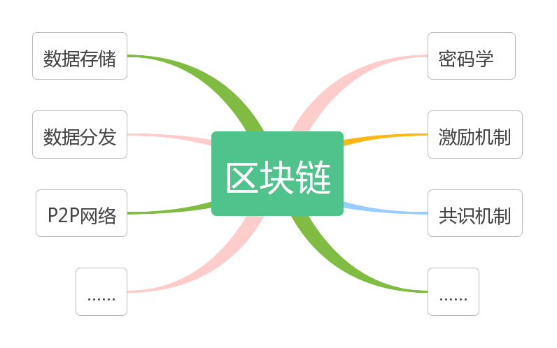
四大核心技术
区块链应用了众多技术，其中四大核心技术是：
1.区块+链
2.分布式结构——开源的、去中心化的协议
3.所有权的信任基础——数学，密码学
4.脚本——可编程的智能合约

Slide 13

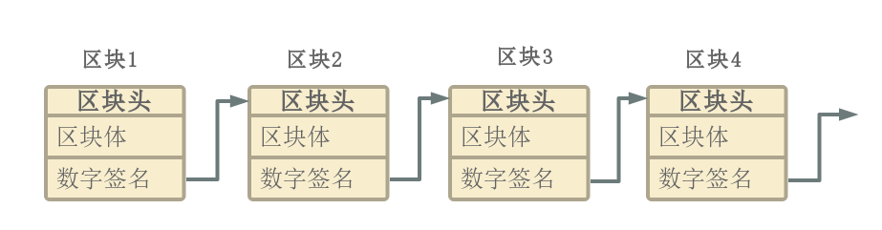
核心技术1：区块+链

Slide 14
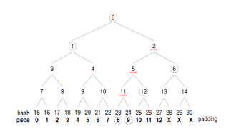
核心技术1：区块+链
如何检验交易的真实性？
Merkle根
非叶子节点的Value：其下面所有叶子节点值进行组合后，再进行hash计算所得
Merkle树的叶子节点上的value：数据的Hash值
Merkle Hash Tree
作用：大大减少数据的传输量以及计算的复杂度，只需验证传输后的
新区块上的MerkleTree的根节点值是否一致

Slide 15
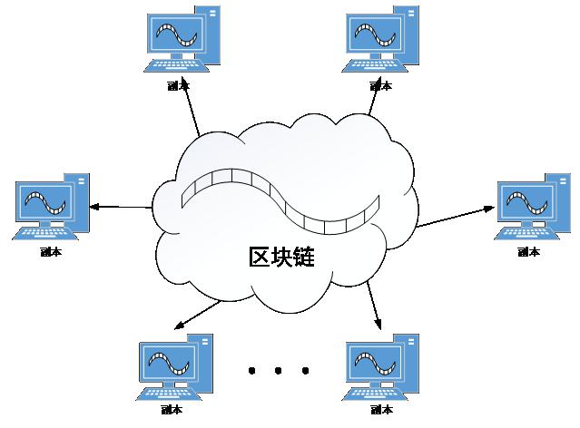
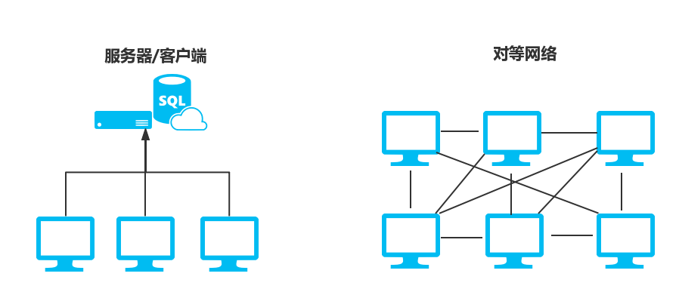
核心技术2：分布式结构

Slide 16
核心技术2：分布式结构
中央电脑VS分布式节点
分布式记账——会计责任的分散化
分布式传播——每一次交换都传播到网络中的所有节点
分布式存储——数据信息的可容错性极高

Slide 17
核心技术3 数学与密码学
私钥向全网证明“自己是自己”：全网节点虽然无法看到我的密码是什么，但要让他们都知道我确实拥有这一密码。
非对称加密原理：
公钥：信息的真实性
私钥：信息的安全性
常见的非对称加密算法包括RSA、Elgamal、D-H、ECC（椭圆曲线加密算法）等。

Slide 18
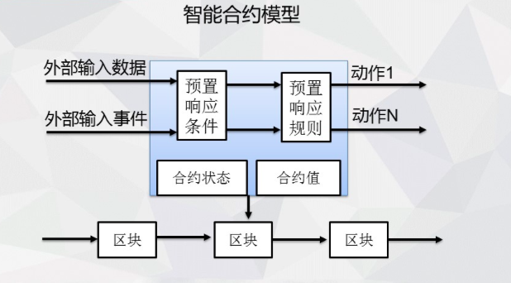
核心技术4 可编程的智能合约
本质：众多指令的列表
作用：记录价值转换条件
优势：可编程性：
（1）可灵活改变花费掉留存价值的
条件；
（2）可灵活的在发送价值时附加一些价值再转
移的条件。

Slide 19
一个通俗的区块链系统例子
一个通俗的例子
微信组局 | 在区块链里的概念
接龙发帖 | 链式数据结构
规则：每个人发帖=上一个帖子内容+下一个编号+自己名字 | 共识机制，根据严格的规则和公开的协议形成
规则定下来后，大家自发登记 | 去中心化，没有任何单一用户能够控制它
在微信群里记录登记情况 | 点对点对等网络
只要联网就能得知最新进展 | 博弈机制
为了形成40个人的报名记录，至少要有40人发40篇帖子才够，群友手机里都存档 | 分布式（多点备份）、高冗余
每篇帖子大家都看得见，更新的记录是否数字错了、人重复了，每个人都可以检查 | 共享账簿
群里的人大都认识，各有各的名字/代号 | 通过非对称加密技术保证陌生人可信
在一个40人以上的微信群里组局聚餐，如何统计人数？
一种方式是大家纷纷发言，有个人来统计；
另一种方式是大家接龙，每个人在上一个人的发言后面累加一个号并加上自己的名字，最后就能记录全部的报名人员和人数--》区块链。

Slide 20
区块链的优势
优势
不可篡改的时间戳：可解决数据追踪与信息防伪问题
去中心化的分布式结构：现实中可节省大量的中介成本
安全的信任机制：可解决现今物联网技术的核心缺陷
灵活的可编程特性：可帮助规范现有市场秩序

Slide 21
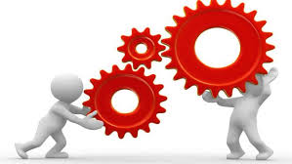




区块链在业务场景中的优势
减少成本及复杂度
提高可发现性
可信的记录保存
共享的可信流程

Slide 22
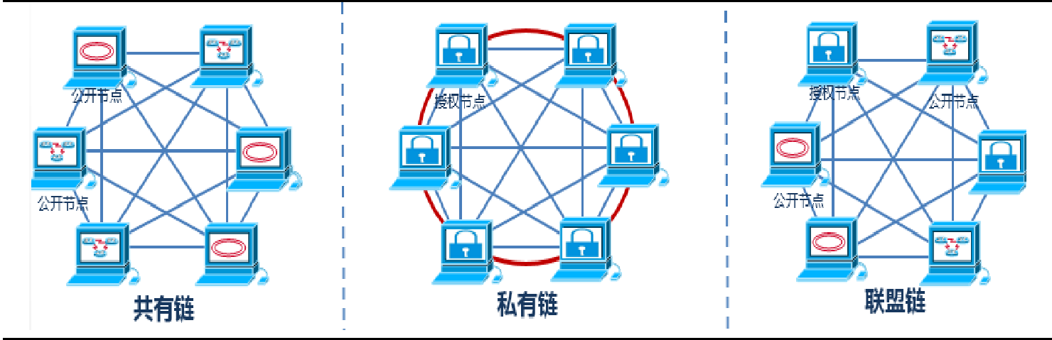
分类
网络构架
节点的接入和共识机制的建立方面存在区别
A
公共区块链
B
私有区块链
C
联盟区块链
网络中的节点可任意接入，网络中数据读写权限不受限制，任何人都能参与共识过程，比特币属于典型的公有链。
网络中的节点被一个组织控制，写入权限仅限在一个组织内部，读取权限有限对外开放，全球 42 家银行组建的区块链联盟 R3 CEV 就是私有链。
网络中的节点部分可以任意接入，另一部分则必须通过授权才可以接入的区块链。比如清算。

Slide 23
发展
区块链演化史
1.0
3.0
2.0
电子现金去中心化交易
去中心化互联网
去中心化社会治理
智能合约、数字资产、各行业应用

Slide 24
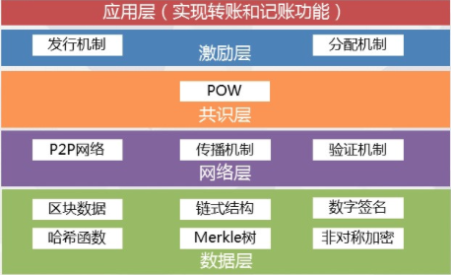
基础架构
区块链基础技术架构

Slide 25
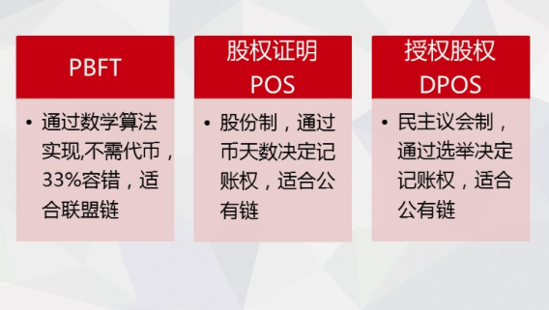
共识算法

Slide 26
02
区块链的应用

Slide 27
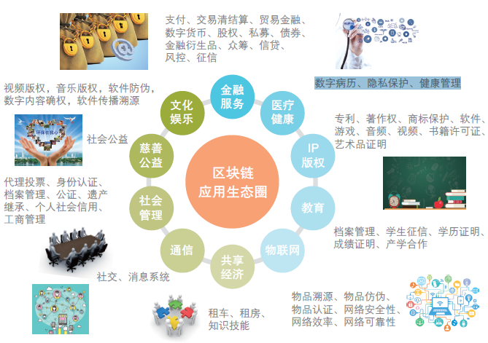
区块链的应用概览

Slide 28
金融领域应用
高盛报告中的区块链
基于区块链技术在西方发达国家中的发展状况分析得来
比特币可以看作是与区块链同时产生的区块链的第一个实际应用。除了虚拟货币，区块链技术可以应用到许多的行业和领域中。
共享经济
区块链
防止洗钱
电力
股票交易
房地产产权保险

Slide 29
金融领域应用
IBM的企业级区块链
区块链仅仅是一种技术体系，这个技术体系能够用于任何行业或商业场景
共享账本
1
区块链可根据设定的时间定时更新一次，把这段时间内生成的新信息块记录到一个分布式数据库里
2
智能合约
区块链中成员之间的自动化交易
3
隐私保护
4
共识机制
区块链成员对于共享账本的变动达成“共识”

Slide 30
金融领域应用
欧美金融市场应用
美国-欧洲-澳大利亚
Ripple
纳斯达克
为金融机构提供跨境支付和外汇市场做市的区域联解决方案。
5
与Chain.com合作，上线用于私有股权交易的linq平台，2015年12月30日第一笔股票发行
澳大利亚证券交易所ASX
1
4
金融领域案例
打算用区块链解决方案替代CSD中央证券存管机构。ASX在2017年中之前就要做出是否首创区块链概念证明机制的决定。
劳埃德保险社
Target Operating Model计划，包括由区块链驱动的交易室和以代币为桥梁的保险市场联盟
Overstock
2
3
Medici Project 美第奇项目率先建立了区块链技术平台Tφ.com实现证券线上交易，发行数字资产（债券等），目前准备发行优先股

Slide 31
金融外领域应用
金融外领域应用
娱乐，房地产，智慧城市……
IBM
IBM
Everledger
IBREA
IBM已经与芬兰Kouvola Innovation合作，在区块链与Watson物联网技术上建立了物流全过程的可信货物视图。
IBM Watson认知技术能通过学习历史数据来自动建议更为合理的电量使用水平，从全社会看则可形成真正的智能电网。
Everledger 这是一个用于钻石证明和交易的账簿.
International Bitcoin Real Estate Association国际比特币房地产协会为不动产权提供区块链解决方案。
小蚁
飞利浦
PeerTracks
Factom
由达鸿飞牵头成立，首家使用区块链技术为公司及企业提供股权证明服务。
飞利浦与Tierion合作，为病人提供隐私及敏感数据的区块链解决方案。
PeerTracks 提供音乐使用权的区块链解决方案，用户支付和产权人的收入以数字货币计价。
Factom 公正通与软通动力的合作项目：旨在提供全方位的数据储存、审计和验证服务，内容包括：审计系统、医疗信息、供应链管理、投票系统、财产契据、法律应用、金融系统等等。

Slide 32
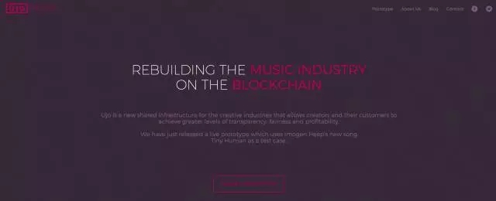
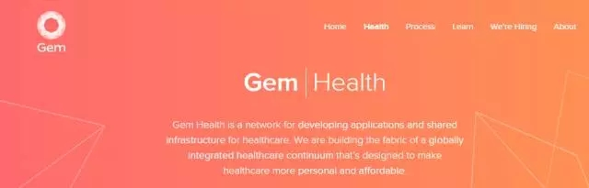
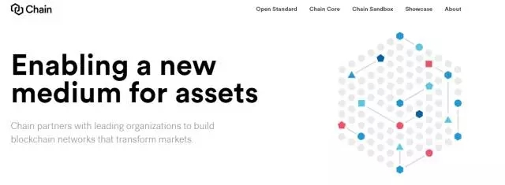
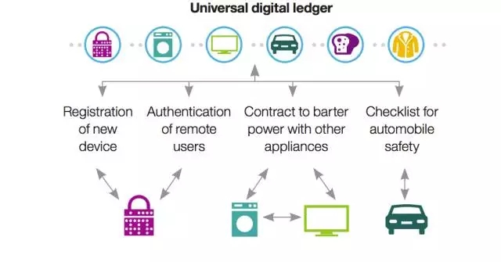
金融外领域应用
Tierion
Myclia
一个医疗数据存储和验证的平台，区块链技术可以让医院、患者和医疗利益链上的各方在区块链网络里共享数据，而不必担忧数据的安全性和完整性
通过建立智能合约来开发智能型的歌曲。区块链的合约使得艺术家们可以直接向粉丝们销售音乐，无需再通过唱片公司
The Jetcoin Institute
粉丝可以用虚拟货币来投资他们喜爱的运动员，然后有机会获得运动员未来收益的一部分，包括VIP活动和观赛座位升级等等
ADEPT
使用区块链技术形成一个物联网设备去中心化网络的主体

Slide 33
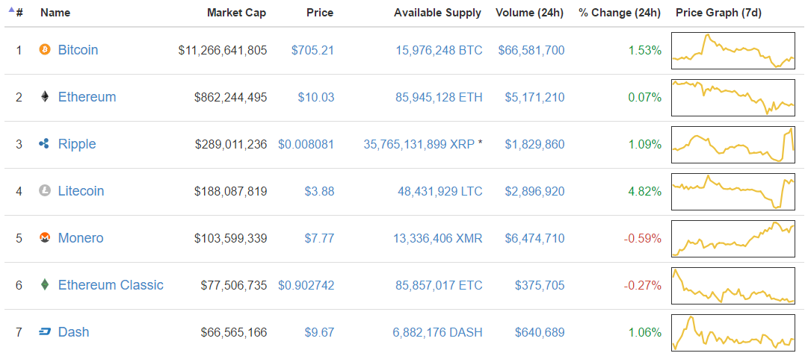
经典应用：虚拟货币
互联网金融
互联网
金融业
数字货币
比特币，以太坊等

Slide 34
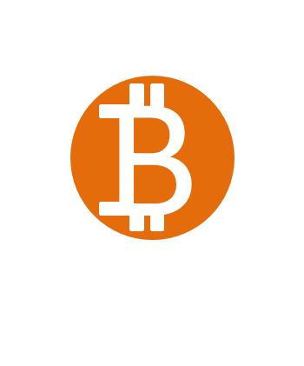
经典应用：虚拟货币
一种P2P形式的数字货币，依据特定算法，通过大量的计算产生
·去中心化
·全世界流通
·专属所有权
·低交易费用
·无隐藏成本
·跨平台挖掘
每个全节点依据综合标准对每个交易进行独立验证 ；
通过完成工作量证明算法的验算，挖矿节点将交易记录独立打包进新区块；
每个节点独立的对新区块进行校验并组装进区块链；
每个节点对区块链进行独立选择，在工作量证明机制下选择最长的区块链。

Slide 35


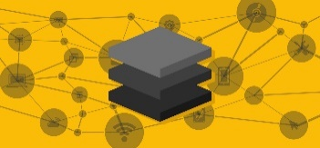
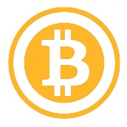

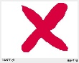

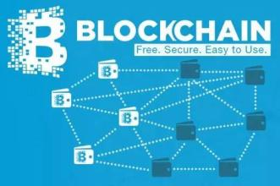

经典应用：虚拟货币
挖矿
计算难题（hash）
广播
block
验证
矿工
奖励
小费
区块链
以太坊(ETH)：又被称作比特币2.0
以太坊经典（Ethereum Classic，ETC):
以太坊原链已经创造历史，成为彭博终端（Bloomberg Terminal）上的第一种加密货币。

Slide 36
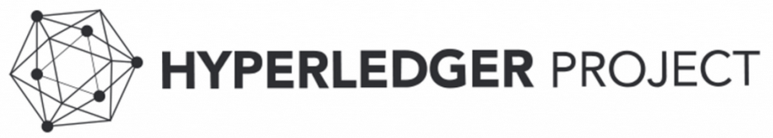
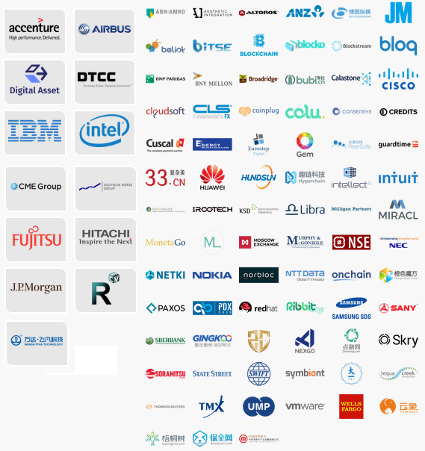
Hyperledger
超级账本（hyperledger）是Linux基金会于2015年发起的推进区块链
数字技术和交易验证的开源项目，加入成员包括：
荷兰银行（ABN AMRO）、埃森哲（Accenture）等十几个不同利益体
目标是让成员共同合作，共建开放平台，满足来自多个不同行业各种
用户案例，并简化业务流程。
特点：
和比特币、以太坊等由极客主导的公有链项目
相比，超级账本则是大企业领衔的商业化联盟链项目。

Slide 37
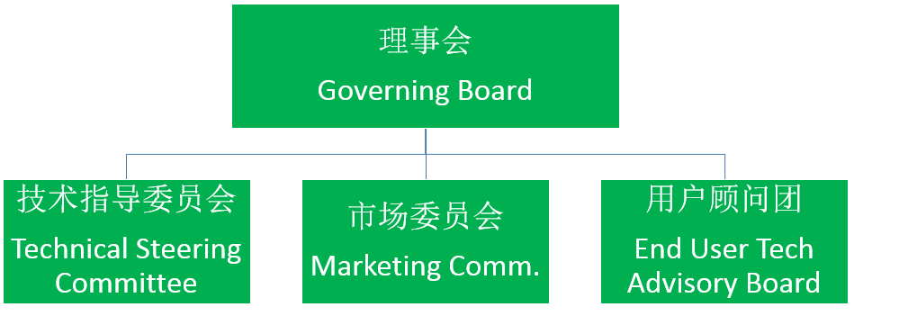
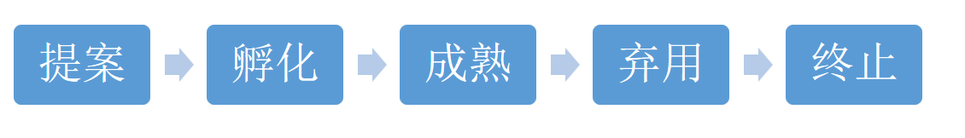
Hyperledger项目管理形式
孵化状态项目：
1.Fabric
2.Sawtooth Lake
3.Iroha

Slide 38
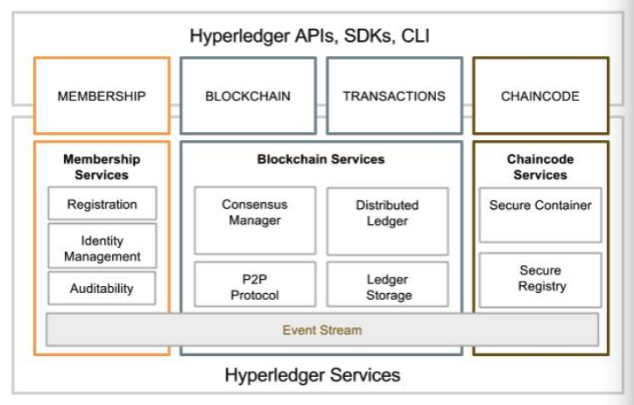
Hyperledger架构
身份识别服务，注册者身份及私钥管理
区块链服务，通过点对点通讯协议管理分布式账本
智能合约服务，图灵完备的虚拟机供智能合约在验证节点运行

Slide 39

Hyperledger 案例
在Hyperledger的区块链项目工作组会议上，全球性专业服务公司Accenture的代表强调，项目的前期阶段旨在使用区块链技术打击生产假药的行为。
Accenture的连接设备软件领袖PrimroseMbanefo与物联网业务发展团队一同工作，并帮助生产一部分公司的概念证明（POC）。她介绍了如何使用不可变数据进行更有效的药物跟踪，以提高医药行业的责任。

Slide 40
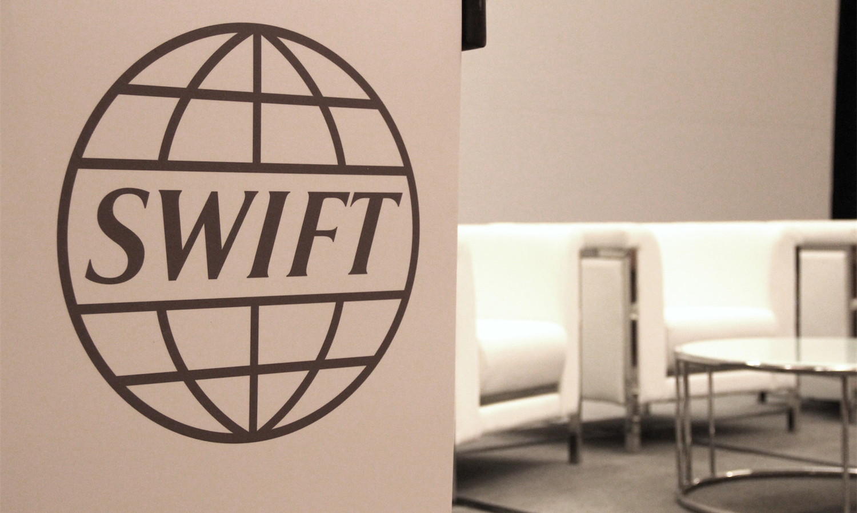
Hyperledger应用案例
全球安全金融信息服务提供商Swift已经正式选择在自己最突出的区块链项目中使用超级账本Fabric数据库，该项目设计用来简化银行的往来账从而推动国际交易，这次项目试验的参与者包括巴黎银行、纽约梅隆银行和富国银行，以及其他三个全球金融机构。
如果这个区块链概念验证（PoC）获得成功，预计可以节约高达30%与跨境支付相关的和解成本。

Slide 41
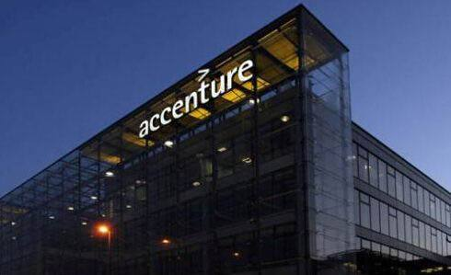
Hyperledger应用案例
Accenture的连接设备软件领袖Primrose Mbanefo与物联网业务发展团队一同工作，并帮助生产一部分公司的概念证明（POC）。她介绍了如何使用不可变数据进行更有效的药物跟踪，以提高医药行业的责任。
对假药问题的控制是一次基于链的使用案例，由Hyperledger项目成员监管。项目的前期阶段旨在使用区块链技术打击生产假药的行为。

Slide 42
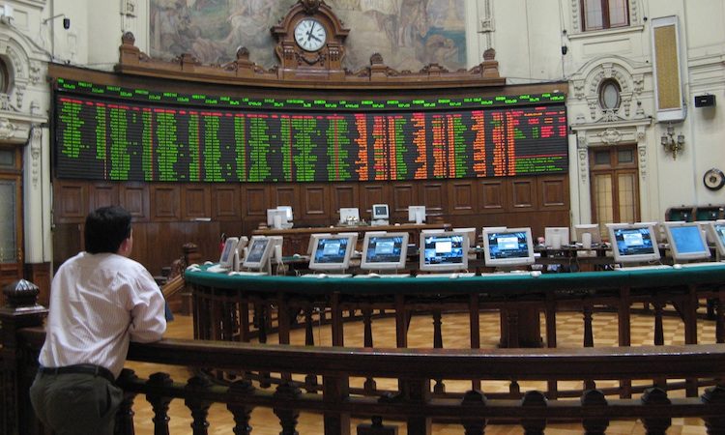
Hyperledger应用案例
全球科技巨头IBM在今日透露，其与圣地亚哥证券交易所合作了一个项目，该交易所将运用一种基于区块链（Hyperledger Fabric）的证券借贷解决方案。
正如IBM解释的那样，这个新工具将有助于智利的证券出借方、银行、证券交易所、机构客户以及监管机构交换信息，同时减少相关后台约40%的处理时间。

Slide 43
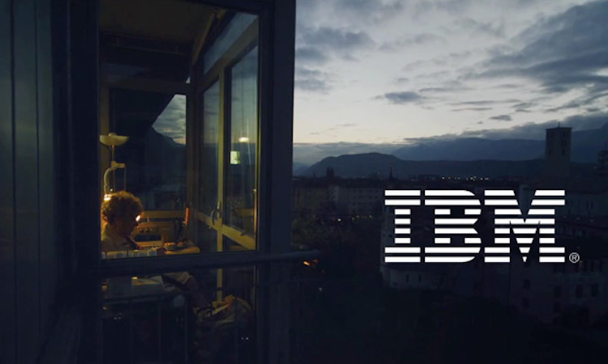
Hyperledger应用案例
据悉，七家银行，包括德意志银行、汇丰银行、比利时联合银行、Natixis银行，兴业银行已组成了一个新的区块链联盟。
IBM正在建立的这个新区块链项目 – 名为数字交易链（Digital Trade Chain），它旨在帮助参与方进行国际性的跟踪、管理和交易。当一个商家将货物售卖给另一方，且这些商品到达另一方手中时，区块链就会触发支付交易。
而这项技术解决方案，将建立在超级账本Fabric的开源区块链框架之上。

Slide 44
03
中交金卡方案

